Slide 1



Slide 2
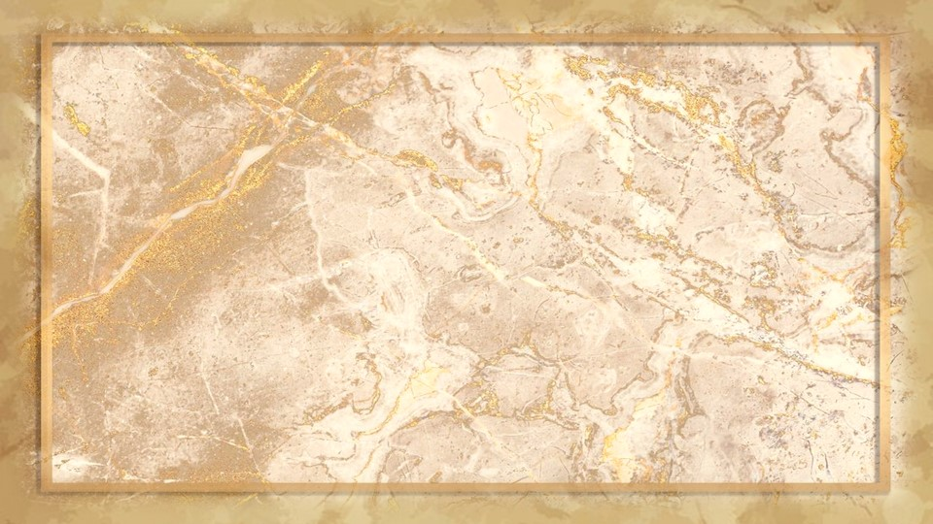
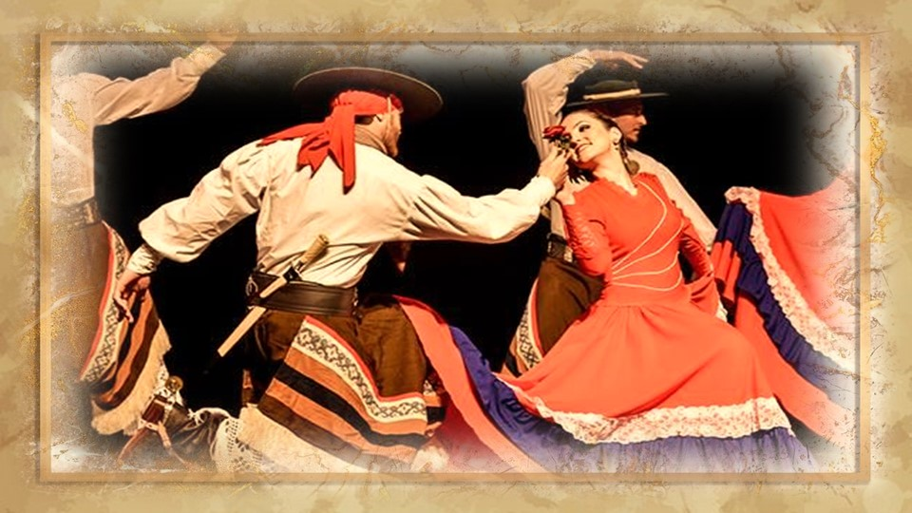

Slide 3
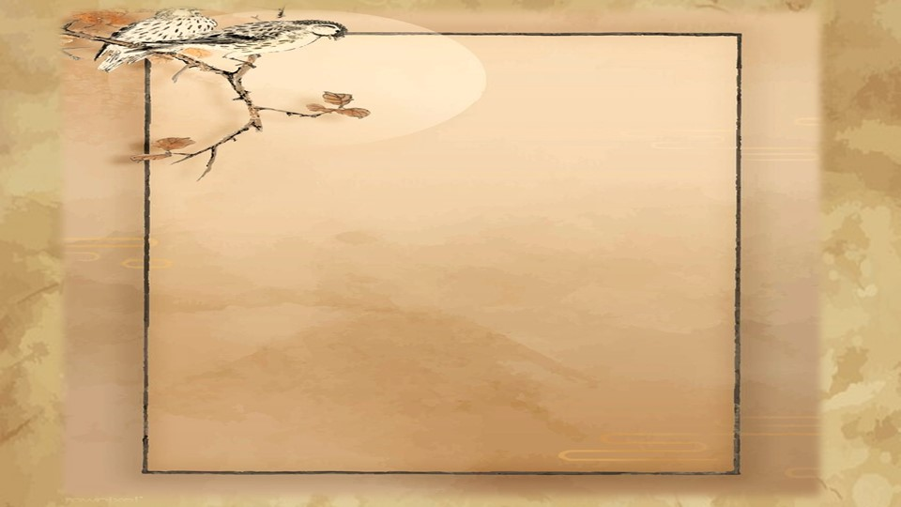
Doce Sabor Amargo
Cema Raizer

Slide 4
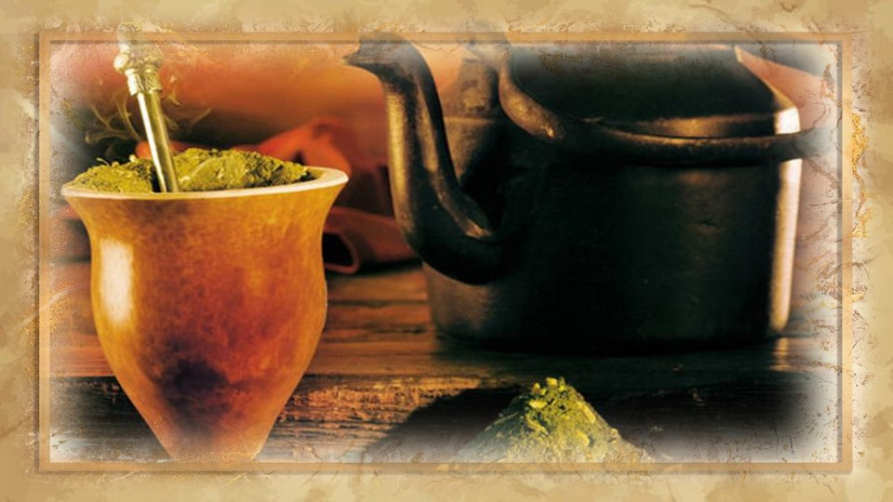

Slide 5
Nos dias frios das invernadas
Nas noites quentes dos verões,
A gente se aquece com Mate
E refrigera os corações
Com roda de chimarrão!

Slide 6
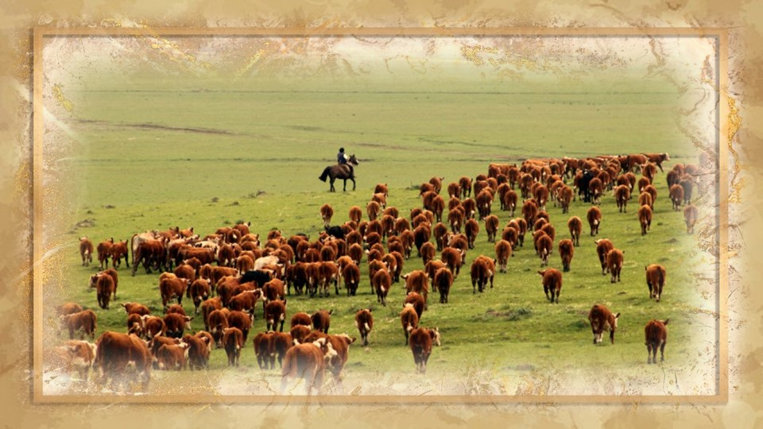

Slide 7
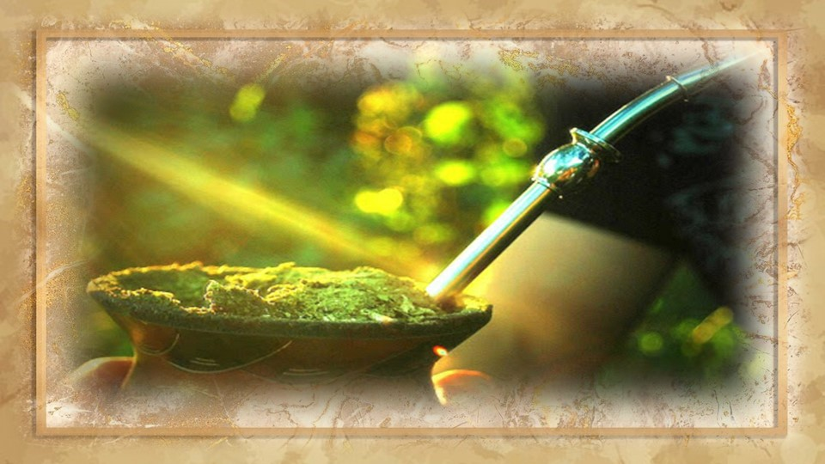

Slide 8
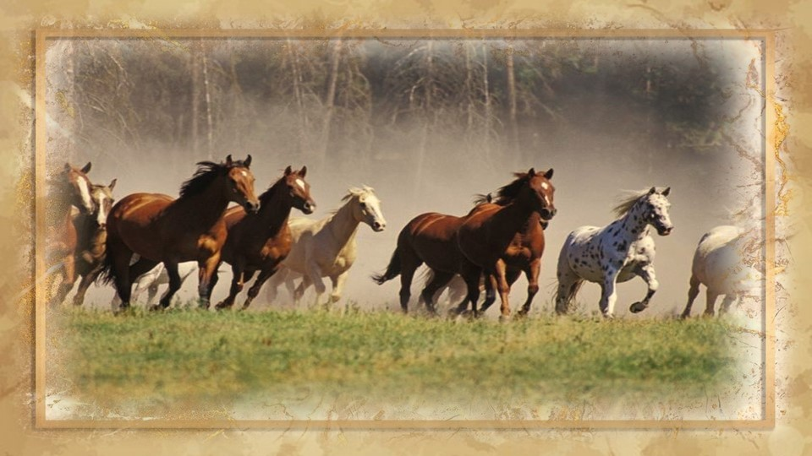

Slide 9
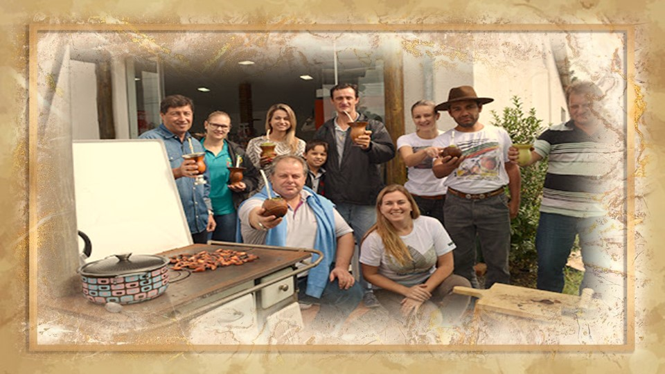

Slide 10
No calor de uma conversa
Ao doce sabor amargo
No nascer ou por do sol
Amigos se reúnem
Para a dança de tradição
Para ouvir o acordeon...

Slide 11
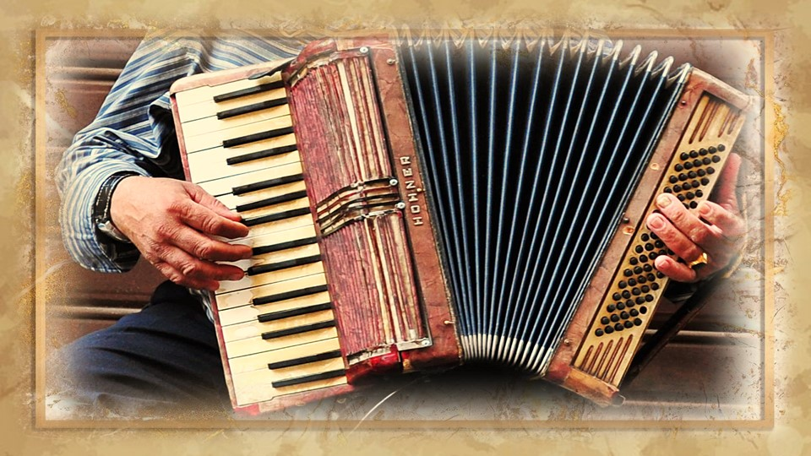

Slide 12
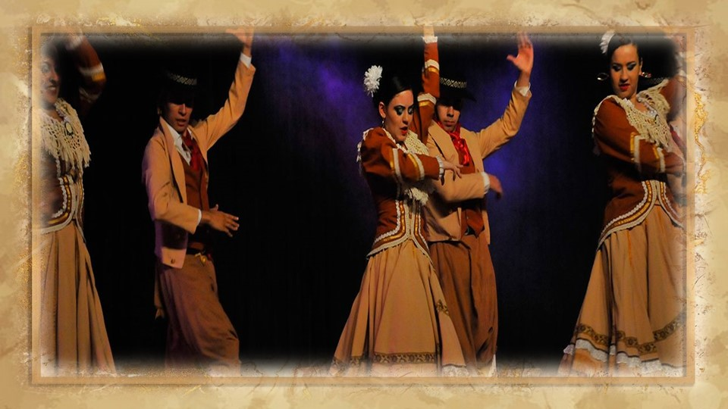

Slide 13
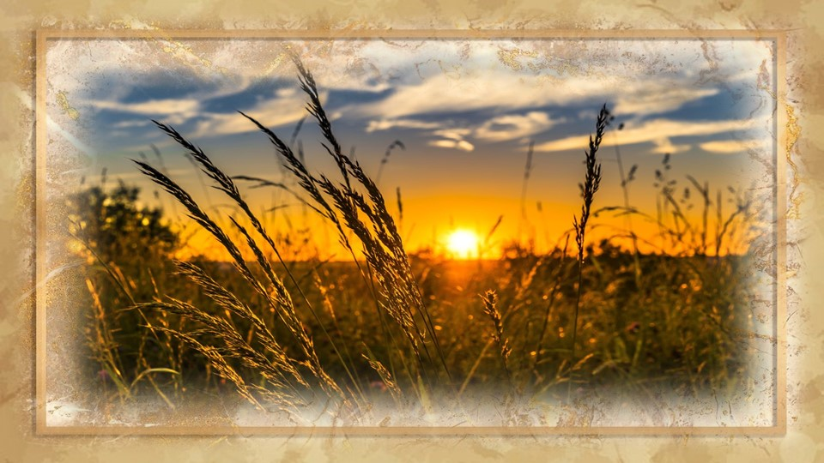

Slide 14
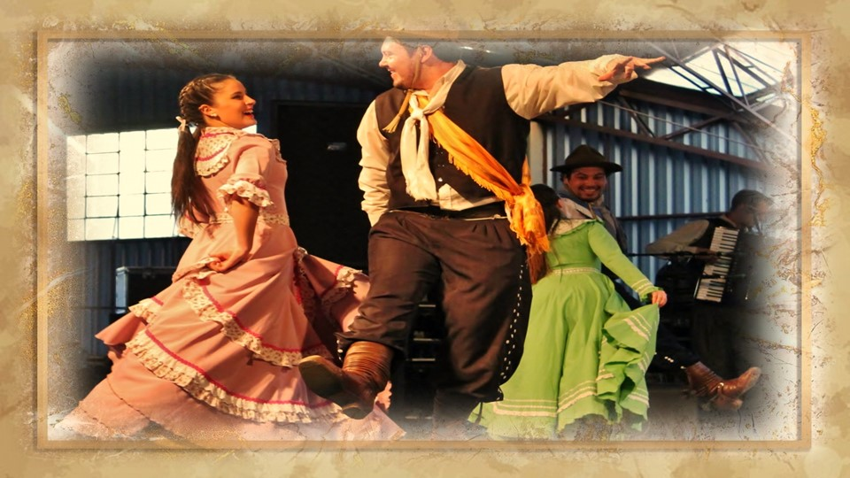

Slide 15

Cléo Menegatt
Cema Raizer

Slide 16
Imagens: Internet e Acervo Pessoal
Texto: Cema Raizer
Música:É disso que o velho gosta (Gaúcho da Fronteira)
http://www.sergrasan.com.br/cleoslides
Canal no Youtube:
http://www.youtube.com/c/CleoniceMenegattGoelzer
Criação, Formatação e Edição:
Cléo Menegatt
cmenegatt2016@gmail.com

